Slide 1
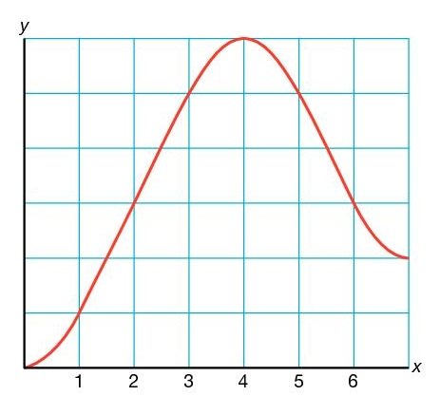
Opgave 39
$$5$$
$$4$$
$$\frac{∆y}{∆x}=$$
$$\frac{5−1}{3−1}$$
$$=\frac{4}{2}=2$$
$$Op \left[1,3\right] is$$
$$3$$
$$2$$
$$1$$
$$0$$
$$\frac{∆y}{∆x}=$$
$$\frac{3−6}{6−4}$$
$$=\frac{−3}{2}$$
$$Op \left[4,6\right] is$$
$$=−1,5$$
$$∆x$$
$$\frac{∆y}{∆x}<0 , dus er is een afname$$
$$\frac{∆y}{∆x}=$$
$$\frac{2−3}{7−2}$$
$$=\frac{−1}{5}$$
$$Op \left[2,7\right] is$$
$$=−0,2$$

Slide 2
Opgave 39
$$5$$
$$4$$
$$3$$
Bijvoorbeeld:
$$[2,6]$$
of
$$[3,5]$$
$$2$$
$$1$$
$$0$$
Kies een willekeurig (roosterpunt)
$1$ naar rechts en $1,5$ omhoog is ook $2$ naar rechts en $3$ omhoog
Verschuif de lijn tot je een (mooi) interval ziet
Bijvoorbeeld:
$$[2,4]$$
of
$$[0,2]$$
of
$$[0,4]$$

